Slide 1


1. Madrugas.
Es una palabra que antes no estaba en tu vocabulario. No sabías su significado y por supuesto, nunca lo habías practicado. ¿Daños colaterales? Te salen ojeras y te ves más desmejorado pero la vida continúa.

Slide 2

2. Tus padres tenían razón.
A medida que pasan los años, tus padres no son esas personas odiosas que te hacen la vida imposible y están siempre encima de ti. Ahora os lleváis mejor y empiezas a darte cuenta de que tenían razón en muuuuuchas cosas.

Slide 3

3. Ya no sales nunca entre semana.
Habías quedado en que los jueves sí, pero no has podido cumplirlo. Los planes entre semana si son antes de las 8 sí, si no, no.

Slide 4

4. Tampoco sales mucho los findes.
Antes llegaba el viernes y era como "¡Por fin viernes! ¿Qué fiesta hay este fin de semana? ¿Con quién voy a quedar? Hace un tiempo que ya no estás tan eufórico y ahora es en plan: "Viernes, bien, tengo tooodo el fin de semana para descansar y hacer planes como cenar, ir al cine, ver una exposición o tomar unas cañas pero sin pasarme".

Slide 5

5. Las resacas te duran 3 días.
Aquí no hay nada más que añadir. Quien lo probó lo sabe.

Slide 6

6. Ya nunca te acuestas de día.
Jamás, has olvidado lo que era eso. Compras los churros con chocolate por la mañana bien tempranito y no antes de acostarte.

Slide 7

7. Rutina del sábado por la mañana.
Ya no piensas en tirarte todo el día durmiendo sino en aprovechar el finde. Uno de los primeros pensamientos del sábado por la mañana es hacer tu rutina de gimnasio.

Slide 8

8. Buscas planes alternativos.
Tienes que hacer un montón de cosas. Planeas viajes, priorizas tomar el aperitivo diurno (siempre sin pasarte, por supuesto) o vas a alguna exposición que te han recomendado.

Slide 9

9. Compartir piso ya NO es una idea genial.
Llega un momento en que estás hasta el cuello de los (malos) rollos de la gente, en que pasas de todo el mundo y (si puedes) quieres vivir sol@ a toda costa. Este síntoma es claro de que te estás haciendo mayor.

Slide 10

10. Tu nevera está llena de comida en lugar de haber cervezas.
Se parece cada día más a una nevera de madre. Es algo de lo que no te das cuenta pero que un día constatas de golpe.

Slide 11

11. Empiezas a cocinar.
Jamás has sabido hacer más de un sándwich mixto o un plato de pasta y fíjate tú, quién te iba a decir a ti que sabrías preparar lentejas y preocuparte por lo que comes.

Slide 12
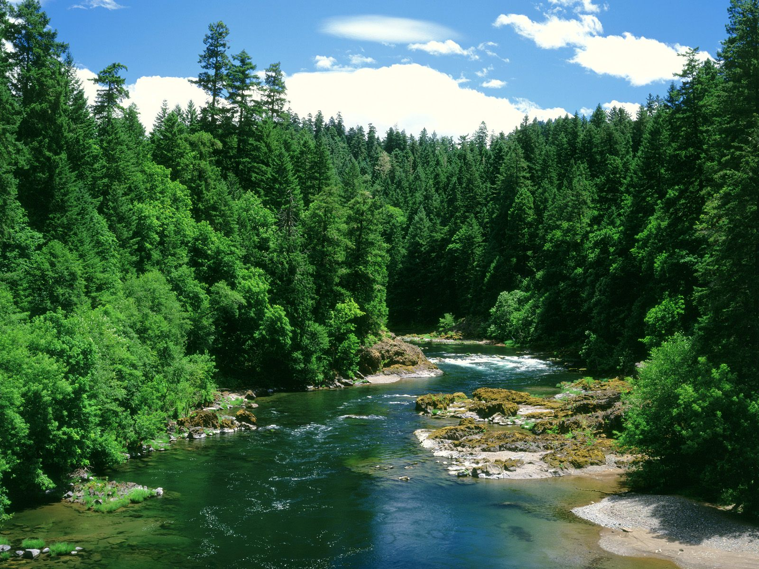
12. Ya pagas recibos.
Antes todo te lo pagaban tus padres. Empezaste tímidamente con el estracto del móvil pero la cosa se fue yendo de madre y ahora haces hasta la declaración de la renta .

Slide 13

11. No te parece tan mala idea sentarte en los conciertos.
Y no comprendes eso de hacer cola tres días o estar en primera fila. ¿Para qué?

Slide 14

12. No eres tan alt@.
Siempre has sido más grande que tus padres y ahora los chavales te sacan 2 cabezas como si nada.

Slide 15

13. Cuando ya no tienes edad para irte de Interrail.
Sorry! .-. (Interrail: ¡Una aventura en tren!)

Slide 16

14. Achaques.
No te ha dolido nada en tu vida pero.... te levantas de la cama como si en vez de dormir te hubieras pasado la noche cavando zanjas, siempre tienes a mano algún tipo de analgésico por si acaso y tu espalda te dice "hola qué tal" casi todos los días.

Slide 17

15. Ya te echas crema.
Una hidratante pero estás pensando seriamente en pasarte a una antiedad potente. Además, ya no recuerdas cuando te salió tu primera cana.

Slide 18

16. Sabes lo que son los casettes y el walkman.
Y solo tú conoces lo bien que se rebobinaban las cintas con un boli BIG.

Slide 19

17. Las canciones que bailabas cuando empezabas a salir ya son clásicos.
Mal asunto este.

Slide 20

18. Cuando tus ídolos son menores que tú.
Antes escuchabas a las Spice Girls, ahora a Sweet California.

Slide 21

19. Te trabas con la tecnología.
Te creías muy de la generación de Internet pero hay cosas que se te escapan y un bebé de dos años ya maneja la tablet mejor que tú. Lo siento.

Slide 22

20. Cuando admites que hay más redes sociales de las que puedes controlar
y no se te pasa por la cabeza ni hacerte Snapchat, Vine o cualquier otra. Pasas total.

Slide 23

21. Te molestan mucho las nuevas modas.
Estás fuera de onda y sufres cuando alguien te habla del normcore o de los lumbersexuales. Tampoco entiendes muy bien el fenómeno de los Youtubers ni cómo se ganan la vida.

Slide 24
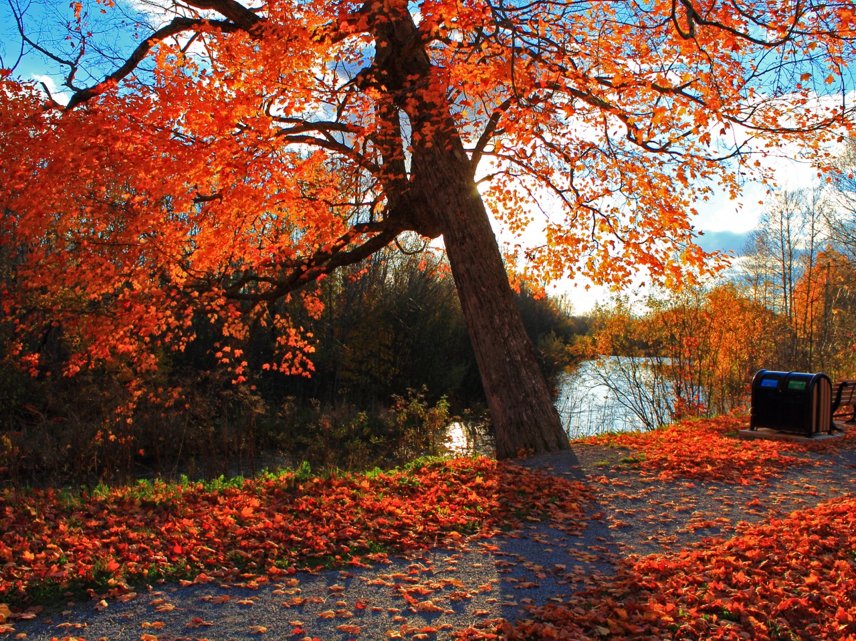
22. Flipas con la gente que ha nacido en el 2000.
No sabría explicar esta sensación pero es muy fuerte.

Slide 25

23. Cuando los universitarios te parecen niños.
Tú no eras tan dócil y tan poco espabilado cuando empezaste la carrera (ahora grado).

Slide 26

24. No hablas el mismo idioma que los chavales jóvenes.
Tú dices guay, ellos, jarto y mola todo. Tampoco eres capaz de interpretar sus whatsapps, estás fuera de juego.

Slide 27

25. Cuando buscas casa fuera del centro.
Ya no soportas los ruidos y las juergas continuas. Prefieres algo más tranquilo que te permita ahorrar (ese concepto, ahorrar) y vivir más tranquilo. Empiezas a entender expresiones como amigos de segunda vuelta.

Slide 28

26. Cuando alguien por la calle te dice señor o señora.
Ese momento.

Slide 29


27. Sabes lo que significa
Tú y yo lo sabíamos .

